Slide 1
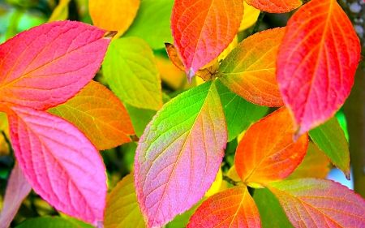
Педагогічна рада
Робота педагогічного колективу
з обдарованими дітьми

Slide 2
«Залізо іржавіє, не знаходячи собі застосування, стояча вода гниє або на холоді замерзає, а розум людини, не знаходячи застосування, марніє» Леонардо да Вінчі

Slide 3
Обдарованість – рівень задатків, схильностей людини, що є свідченням високого ступеня інтелектуального, моторного, сенсорного розвитку індивіда. Обдарованість є сплавом природного й набутого

Slide 4
Види обдарованості
загальна інтелектуальна;
академічна;
розумова (інтелектуальна);
творча (креативна);
художня

Slide 5
Обдарованими можна вважати дітей, якщо вони:
часто „перескакують” через послідовні етапи свого розвитку;
у них чудова пам’ять, яка базується на ранньому мовленні;
рано починають класифікувати і категорувати інформацію, що надходить до них.
із задоволенням віддаються колекціонуванню. При цьому їхня мета – не приведення колекції в ідеальний і досить постійний порядок, а реорганізація, систематизація її на нових підставах.
мають великий словниковий запас, із задоволенням читають словники та енциклопедії, придумують нові слова і поняття.

Slide 6
Можуть займатися кількома справами відразу, наприклад, стежити за двома чи більше подіями, що відбуваються навколо них.
дуже допитливі, активно досліджують навколишній світ, і не терплять будь-яких обмежень своїх досліджень.
у ранньому віці здатні простежувати причинно-наслідкові зв’язки, робити правильні висновки.
можуть тривалий час концентрувати увагу на одній справі, вони буквально „занурюються” в своє заняття, якщо воно їм цікаве.
мають сильно розвинуте почуття гумору.

Slide 7
постійно намагаються вирішити проблеми, які їм поки що не під силу.
відзначаються різноманітністю інтересів, що породжують схильність починати кілька справ одночасно.
часто роздратовують ровесників звичкою поправляти інших і вважають себе такими, що завжди мають рацію.
їм бракує емоційного балансу, вони часто нетерпеливі та поривчасті.

Slide 8
ЗАВДАННЯ ШКОЛИ
Своєчасно знайти, виховати й розвинути задатки і здібності у своїх вихованців, своєчасно розпізнати в кожному його покликання

Slide 9
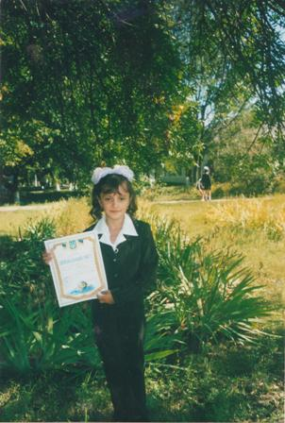
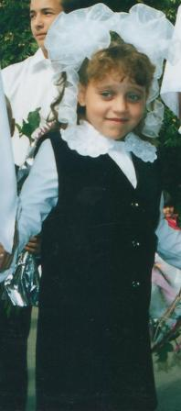
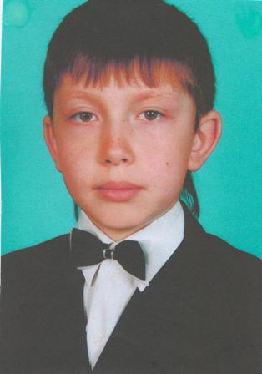
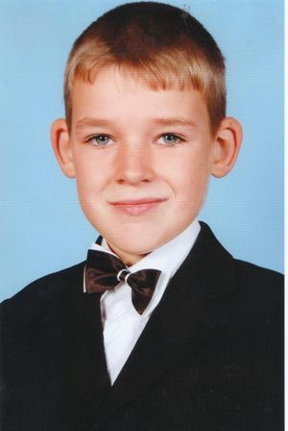
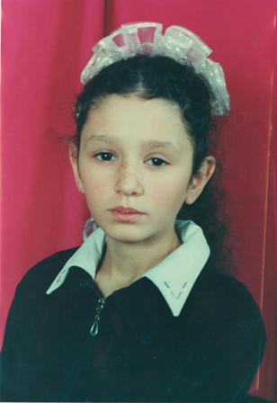
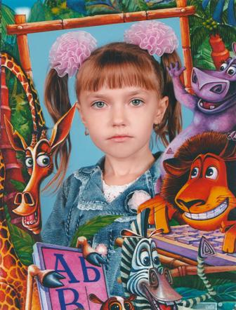
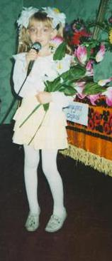
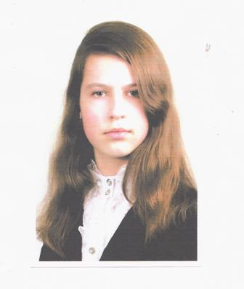
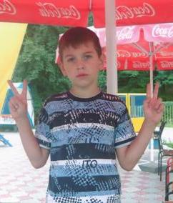
Шкільний БАНК обдарованих дітей
АЛЄКСЄЄНКО АННА
АЛЄКСЄЄНКО ОЛЬГА
ОВЧАРЕНКО ДЕНИС
ОРЕЛ РУСЛАН
ІВАНИК АЛЬОНА
ПАЛКАН ІННА
ЧАБАН ІЛЛЯ
ПАТЛАХА ТАЇСІЯ
ЖАЛИЛО СОФІЯ

Slide 10
Мета створення БАНКУ
- забезпечення єдиної системи обліку обдарованих дітей;
- збір, систематизація та збереження інформації про досягнення обдарованих дітей;
- інформування органів влади про досягнення обдарованих дітей;
- удосконалення системи роботи з обдарованою молоддю.

Slide 11
Різні види діяльності
ГУРТКИ
Спортивні секції
Інтелектуальні ігри
Предметні олімпіади
Дослідницька робота
Освітні проекти
Турніри
Конкурси
Нестандартні уроки
Виховні години
Спостереження
Конференції
Предметні тижні
Консультації
Лекції
Факультативи
Спецкурси
Екскурсії

Slide 12
Творчі методи під час навчання обдарованих
дітей націлені на:
визнання раніше невизнаних або невикористаних можливостей;
повагу до бажання дітей працювати самостійно;
надання дитині свободи вибору;
індивідуалізацію навчальної програми залежно від здібностей дитини;
уникання будь-якого тиску на дитину;

Slide 13
підкреслення позитивного значення індивідуальних відмінностей; схвалення результатів діяльності дитини; надання авторитетної допомоги дітям, які висловлюють відмінні думки; розвиток уміння переконувати й пропагувати; розвиток здатності до самоаналізу і самокритики; розширення кола інтересів і вмінь; постійне прагнення до самовдосконалення

Slide 14
варіативної, тобто логічних проблемних і творчих завдань для здібних та обдарованих дітей, серед яких школяр вибирає те, що відповідає його пізнавальним здібностям і інтересам.
Ефективне домашнє завдання повинно складатися з двох частин:
обов’язкової, тобто призначеної всім учням (параграф, робота з поняттями,
задача, вправа)

Slide 15
Аналіз участі обдарованих та здібних учнів у конкурсах та олімпіадах за 2010-2013роки

Slide 16
Високий рівень навчальних досягнень
Класи | 2010-2011 | 2011-2012 | 2012-2013
2 | 2 | 1 | 3
3 | 1 | 4 | 1
4 | 2 | 1 | 3
5 | - | 1 | 1
6 | - | - | 1
7 | 2 | - | -
8 | 2 | 2 | -
9 | 1(А) | 2 | 2
10 | 1 | 1 | 4
11 | 1 | 2 | 1
Всього | 12 | 14 | 16

Slide 17
Медалісти
 | 2010-2011 | 2011-2012 | 2012-2013
Золота медаль | Божко Руслан | Литовченко Галина | Чупик Марія
Срібна медаль | - | - | -
Всього | 1 | 1 | 1

Slide 18
Свідоцтво з відзнакою
 | 2010-2011 | 2011-2012 | 2012-2013
Кількість | 1 | 2 | 2
Список | Чупик Марія | Каніболоцька Олександра Палкан Інна | Лазоришина Ілона Жалило Софія

Slide 19
Переможці
ІІ етапу Всеукраїнських олімпіад з базових дисциплін
Навчальний рік | 2010-2011 | 2011-2012 | 2012-2013
Всього | 34 | 28 | 21
І |  | 10 | 7
ІІ |  | 10 | 6
ІІІ |  | 8 | 8

Slide 20
Зведена таблиця роботи вчителів-предметників
з обдарованими дітьми
у 2010-2011 н.р.
№ п/п | ПІП вчителя | Предмет | Олімпіади
 |  |  | Кількість учасників | Переможці
1. | Рабокоровка Л.П. | Хімія, фізика | 7 | 6
2. | Грицай С.В. | Історія, право | 5 | 1
3. | Салатовка Л.М. | Українська мова та література | 2 | 1
4. | Дерун Н.І. | Українська мова та література | 2 | 2
5. | Усата А.І. | Світова література | 5 | 2
6. | Майна Л.О. | Російська мова | 5 | 2
7. | Морковкіна К.І. | Англійська мова | 4 | 2
8. | Алєксєєнко М.М. | Інформатика, математика | 5 | 2
9. | Орел О.Г. | Математика | 4 | 3
10. | Бережна В.М. | Біологія | 2 | 1
11. | Юрченко М.Л. | Історія | 2 | 1
12. | Вовчук О.В. | Біологія | 2 | 1
13. | Жалило І.А | Географія | 4 | 3
14. | Пасічна З.А. | Українська мова, математика | 2 | -
15. | Коваленко Т.Г. | Українська мова, математика | 2 | 2

Slide 21
Зведена таблиця роботи вчителів-предметників
з обдарованими дітьми у
2011-2012 н.р.
Клас | Вчитель | Місце | Предмет | П І П
6 | Алєксєєнко М.М. | 2 | Математика | Маслак Вадим
9 | Алєксєєнко М.М. | 1 | Інформатика | Вакарук Маргарита
9 | Алєксєєнко М.М. | 1 | Трудове навчання | Салатовка Сергій
11 | Алєксєєнко М.М. | 2 | Інформатика | Кобзар Алла
7 | Жалило І.А. | 2 | Географія | Іваник Альона
9 | Жалило І.А. | 1 | Географія | Палкан Інна
11 | Жалило І.А. | 3 | Географія | Толошний Роман
7 | Майна Л.О. | 2 | Українська мова та література | Іваник Альона
8 | Майна Л.О. | 2 | Українська мова та література | Жалило Софія
7 | Рабокоровка Л.П. | 3 | Фізика | Орел Руслан
8 | Рабокоровка Л.П. | 1 | Хімія | Жалило Софія
8 | Рабокоровка Л.П. | 1 | Фізика | Лазоришина Ілона
9 | Рабокоровка Л.П. | 2 | Хімія | Патлаха Таїсія
10 | Рабокоровка Л.П. | 1 | Фізика | Чупик Марія
11 | Рабокоровка Л.П. | 2 | Фізика | Морковкіна Юлія
11 | Рабокоровка Л.П. | 1 | Основи економіки | Толошний Роман
Клас | Вчитель | Місце | Предмет | П І П
8 | Усата А.І. Майна Л.О. | 3 | Світова література | Грицай Каріна
9 | Усата А.І. Майна Л.О. | 2 | Світова література | Каніболоцька Олександра
11 | Усата А.І. Майна Л.О. | 3 | Світова література | Кобзар Алла
9 | Дерун Н.І. | 2 | Правознавство | Патлаха Таїсія
10 | Дерун Н.І. | 3 | Правознавство | Клисак Альона
10 | Дерун Н.І. | 3 | Українська мова та література | Чупик Марія
9 | Вовчук О.В. | 1 | Біологія | Патлаха Таїсія
9 | Орел О.Г. | 1 | Математика | Палкан Інна
9 | Орел О.Г. | 3 | Математика | Вакарук Маргарита
11 | Орел О.Г. | 1 | Математика | Морковкіна Юлія
10 | Морковкіна К.І. | 3 | Англійська мова | Чупик Марія
10 | Бережна В.М. | 2 | Біологія | Жалило Катерина

Slide 22
Зведена таблиця роботи вчителів-предметників
з обдарованими дітьми
у 2012-2013 н.р.
Вчитель | Клас | Предмет | Місце | П І П
Рабокоровка Л.П. | 7 | Хімія | ІІІ | Вітрук Руслана
Рабокоровка Л.П. | 10 | Хімія | ІІІ | Патлаха Таїсія
Рабокоровка Л.П. | 11 | Фізика | ІІ | Чупик Марія
Юрченко М.Л. | 8 | Історія | ІІ | Іваник Альона
Юрченко М.Л. | 10 | Історія | І | Патлаха Таїсія
Алєксєєнко М.М. | 9 | Інформатика | ІІ | Жалило Софія
Алєксєєнко М.М. | 10 | Інформатика | І | Вакарук Маргарита
Майна Л.О., Салатовка Л.М. | 9 | Українська мова та література | ІІІ | Жалило Софія
Майна Л.О., Усата А.І. | 9 | Рос. мова та світова література | ІІІ | Грицай Каріна
Майна Л.О., Усата А.І. | 10 | Рос. мова та світова література | І | Каніболоцька Олександра
Орел О.Г. | 9 | Фізика | ІІІ | Лазоришина Ілона
Орел О.Г. | 10 | Математика | І | Палкан Інна
Орел О.Г. | 10 | Математика | ІІ | Вакарук Маргарита
Орел О.Г. | 11 | Астрономія | ІІ | Дерун Сергій
Вовчук О.В. | 9 | Біологія | ІІІ | Рабокоровка Юлія
Дерун Н.І., Салатовка Л.М. | 10 | Українська мова та література | І | Патлаха Таїсія
Бережна В.М. | 10 | Біологія | І | Патлаха Таїсія
Бережна В.М. | 10 | Екологія | ІІІ | Вакарук Маргарита
Попова Т.П. | 10 | Географія | І | Палкан Інна
Попова Т.П. | 11 | Географія | ІІ | Жалило Катерина
Морковкіна К.І. | 11 | Англійська мова | ІІІ | Чупик Марія

Slide 23
Переможці ІІ етапу Міжнародного конкурсу знавців рідної мови імені Петра Яцика у 2012-2013 н.р.
8 клас
Салатовка Л.М.
Жалило Софія ІІ місце
9 клас
Майна Л.О.
Патлаха Таїсія ІІ місце
10 клас
Дерун Н.І.
Іваник Альона ІІ місце

Slide 24
Участь дітей у інтернет-конкурсах

Slide 25
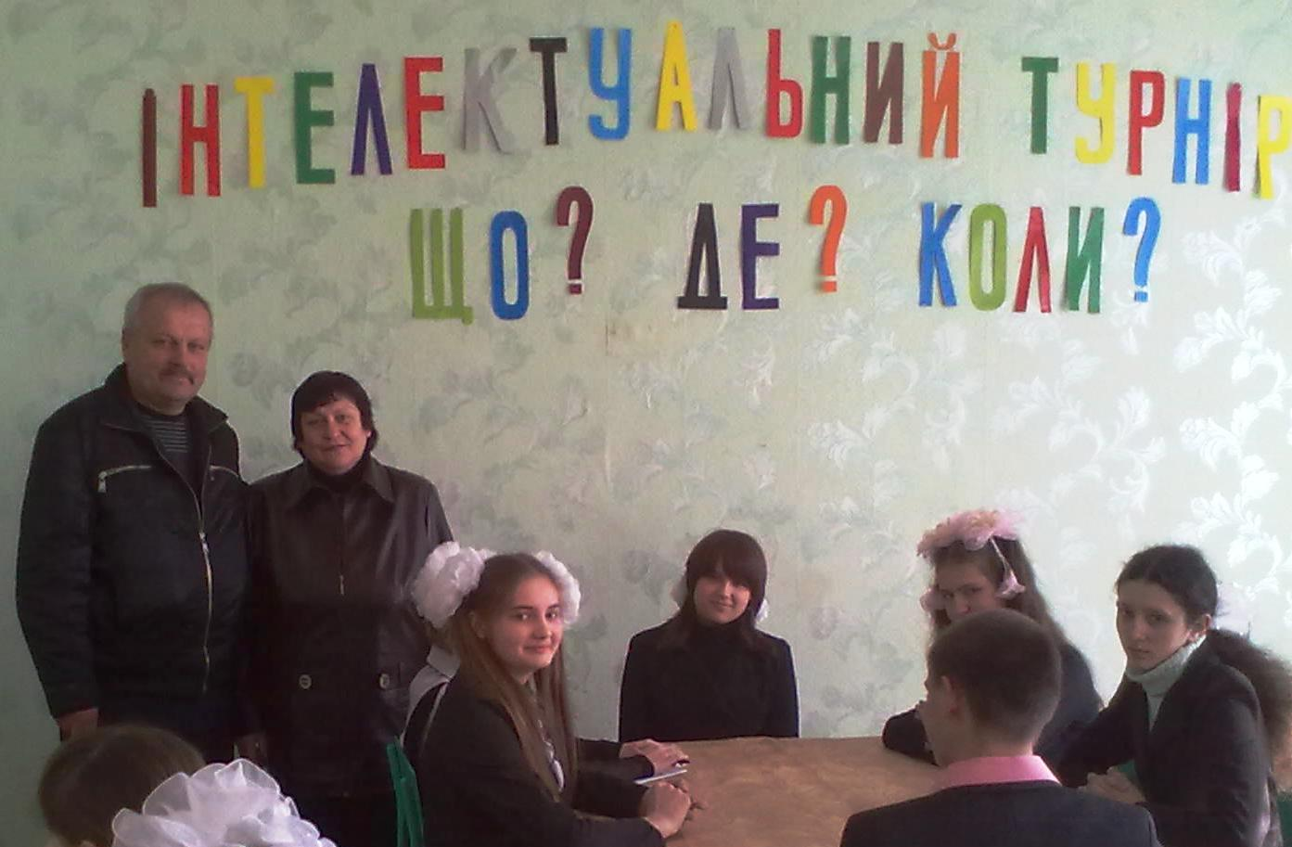
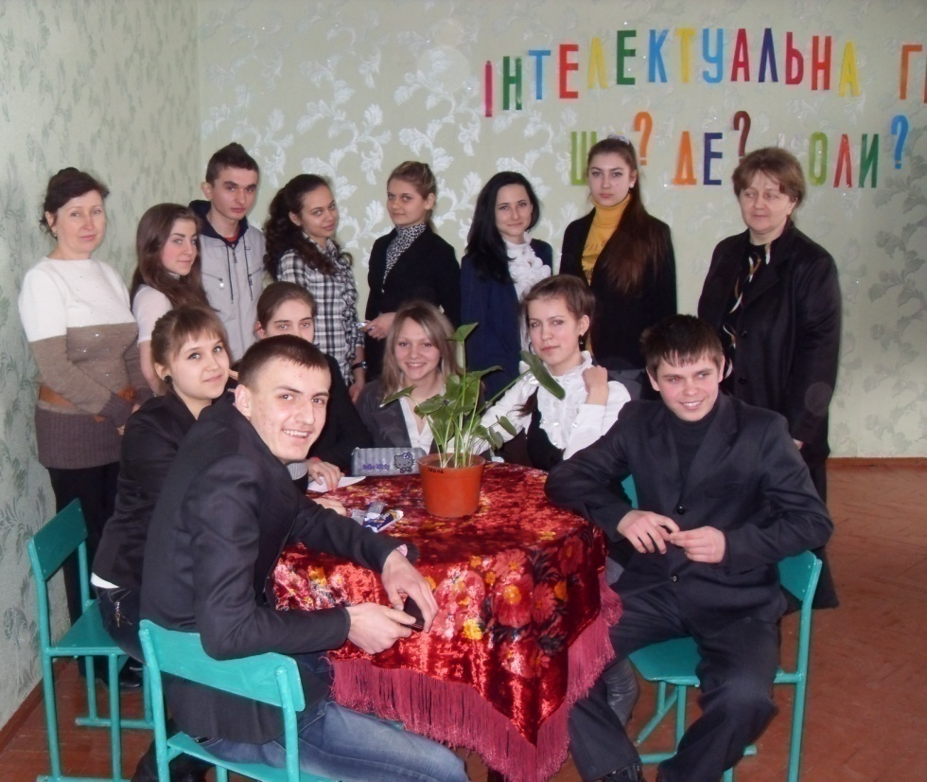
Виховуємо інтелектуалів
4 квітня 2012 року з метою розвитку інтелектуального руху в Дніпропетровській області та підвищення освітнього рівня учнівської молоді проводилася перша регіональна відбіркова гра «Що? Де? Коли?» серед учнів 8-10 класів. З початком гри учасників турніру «Що? Де? Коли?» привітав депутат Царичанської районної ради, представник від Партії регіонів, Усатий В.М.
У 2013 році, До Міжнародного дня рідної мови інтелектуальна гра була проведена з учнями
Преображенської ЗОШ І-ІІІ ступенів

Slide 26
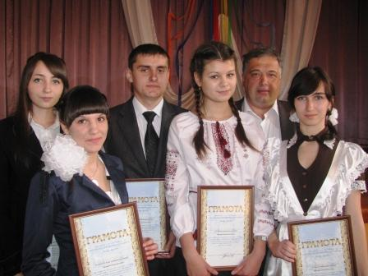
Кращий випускник
За ініціативи та сприяння народного депутата України Сергія Миколайовича Глазунова у 2013 році стартував конкурс «Кращий випускник року». За підсумками І етапу із дев’яти конкурсантів у п’ятірку кращих ввійша наша випускниця Чупик Марія, яка у ІІ заключному етапі посіла четверте місце

Slide 27
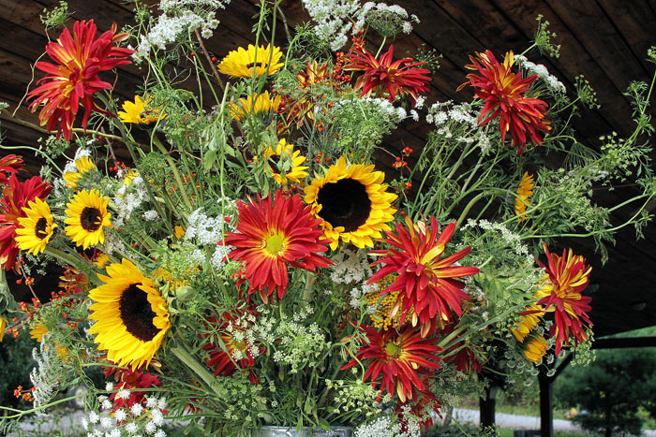
Виступ вчителя початкових класів Ставицької Тамари Іванівни

Slide 28
Виступ вчителя географії
Попової Тетяни Петрівни

Slide 29
… ми зобов’язані знайти найцілющіші краплинки, бережно зібрати їх, виплекати і подарувати суспільству, аби вони заповнили ті пусті комірки, яких так потребує сьогодні наша держава.

Slide 30
Рішення педради

Slide 31
Дякуємо за плідну роботу !

